Slide 1
Тема урока "Составление агрохимических картограмм "

Slide 2
Шаг 1. Настройка параметров конфигурации
Известно, что агрохимические показатели в разных областях, например,
состав почв Западной Сибири и Поволжья, могут существенно отличаться.
При подготовке карт в AgroKarta используется ряд параметров, заданных по умолчанию: список химических элементов, диапазоны содержания в почвах, раскраски и т.д.
Эти параметры можно использовать как есть или настроить
в соответствии с агрохимической спецификой конкретного региона.

Slide 3
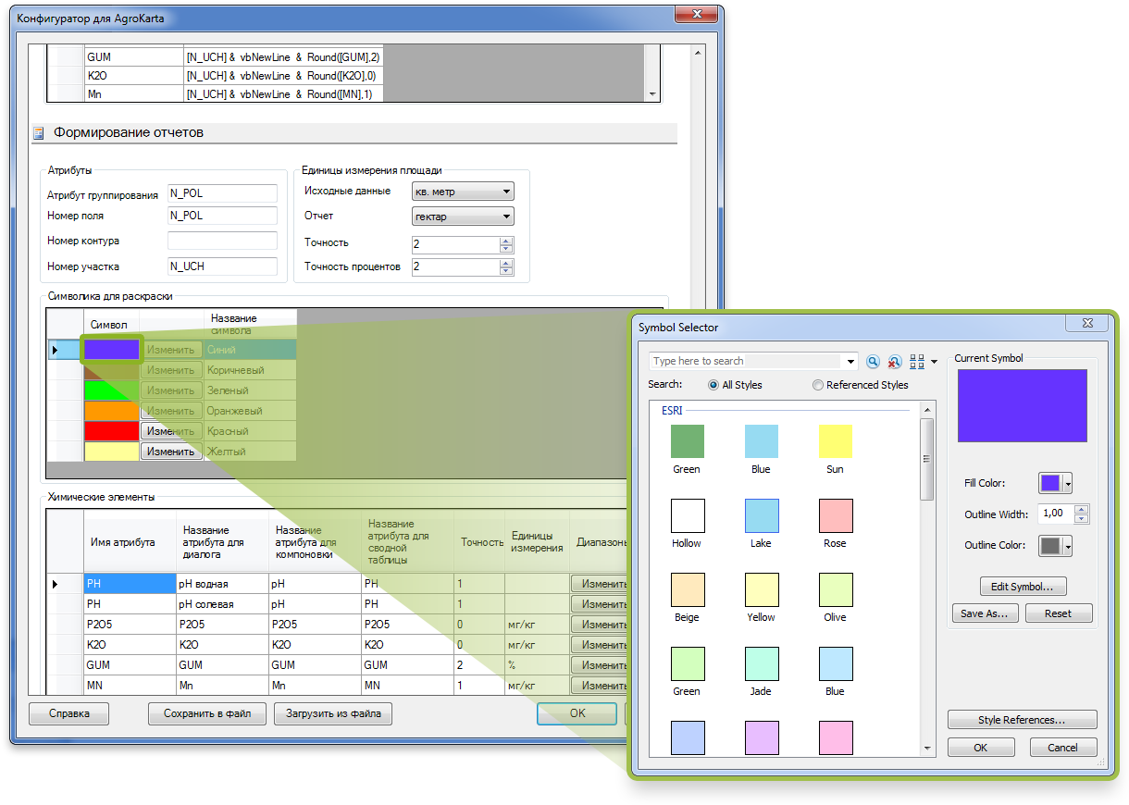

Slide 4
Шаг 2. Разделение полей на контуры
Оцифрованная карта хозяйства, как правило, представляет собой поля, не разбитые на контуры.
В процессе разделения полей происходит удаление лишних объектов (дорог, оврагов, лесополос,
озер, построек и пр.) из единого слоя хозяйства.
Проверка топологии после такого разделения не требуется,
так как наложения объектов друг на друга не происходит.

Slide 5
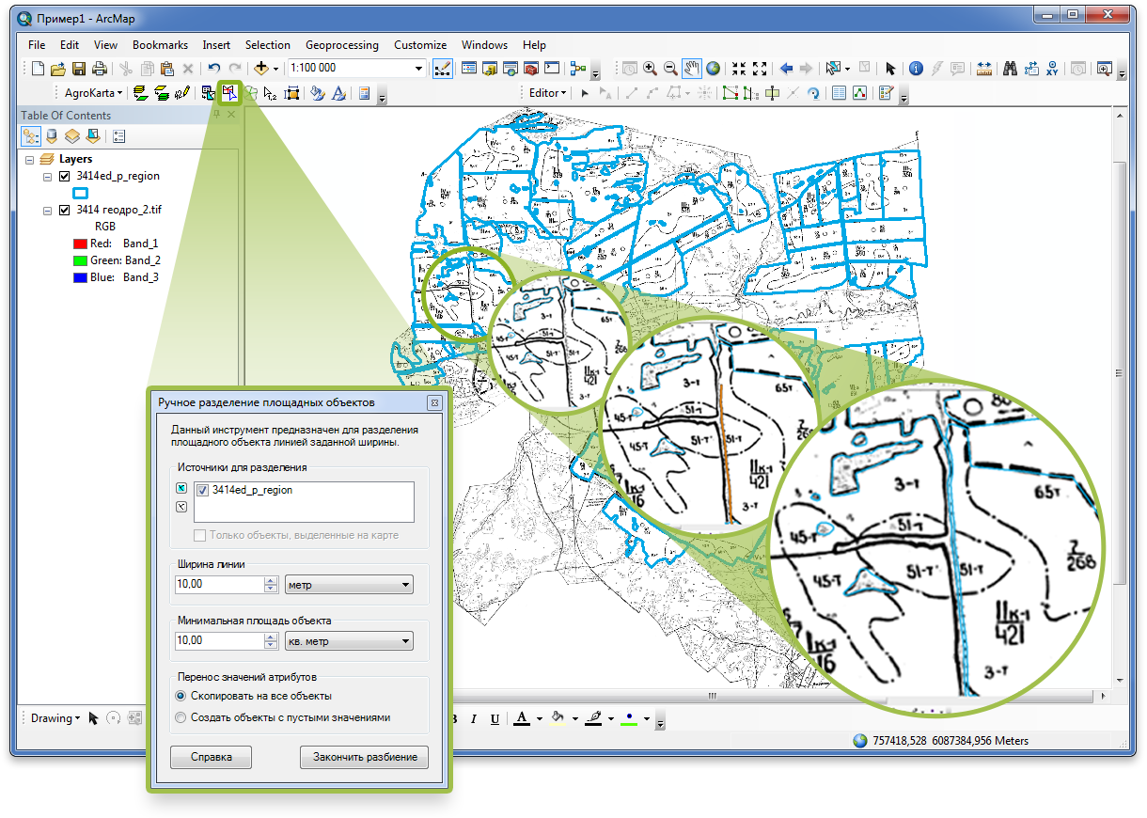

Slide 6
Шаг 3. Разделение единого слоя хозяйства с элементарными участками на слои из разных полей
Разделение основного слоя на новые слои происходит автоматически по уникальным значениям атрибутов заданного пользователем поля, например, по «Номеру поля».
В результате все контуры, имеющие одинаковое название поля, сохраняются в отдельный слой.
После разделения создается набор новых слоев элементарных участков,
а исходный единый слой хозяйства из проекта удаляется.

Slide 7
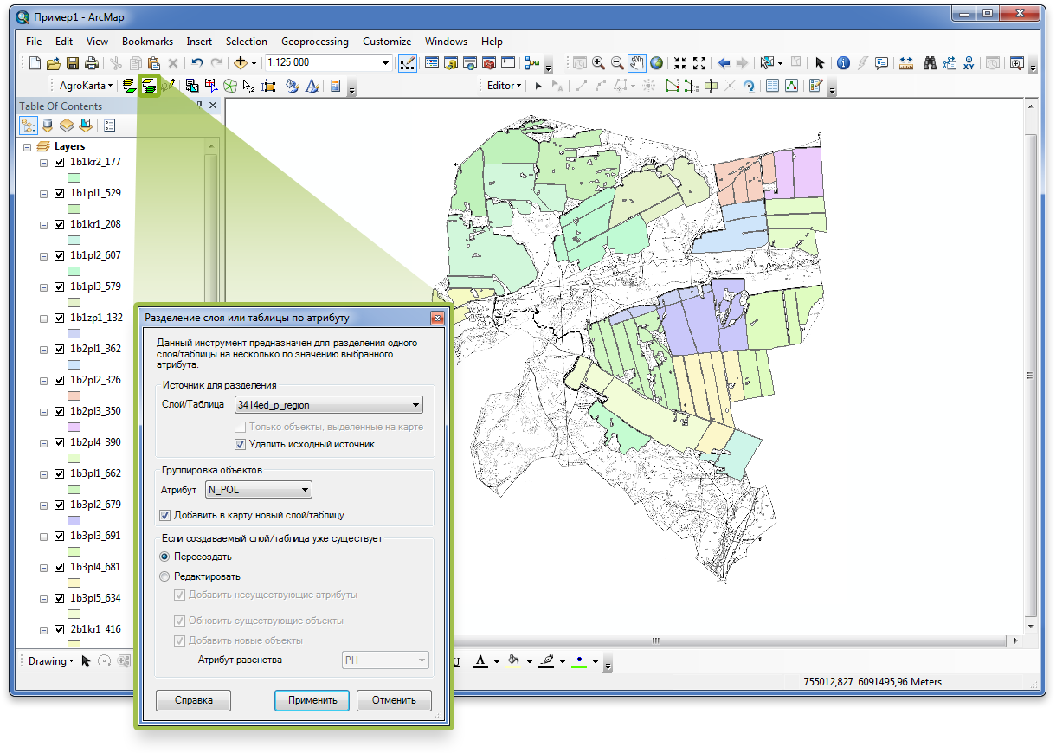

Slide 8
Шаг 4. Разделение контуров на элементарные участки
Разделить поле на элементарные участки можно вручную или автоматически.
При разделении вручную рисуются линии, причем одной линией
можно одновременно разделить несколько площадных объектов из нескольких слоев.
В результате автоматического разделения получаются элементарные участки равной площади.

Slide 9
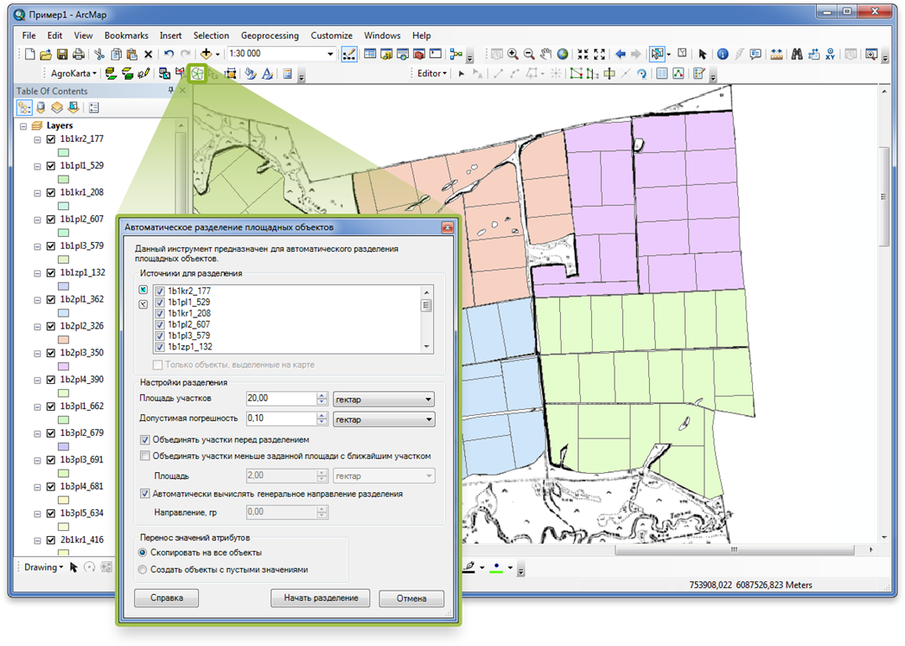

Slide 10
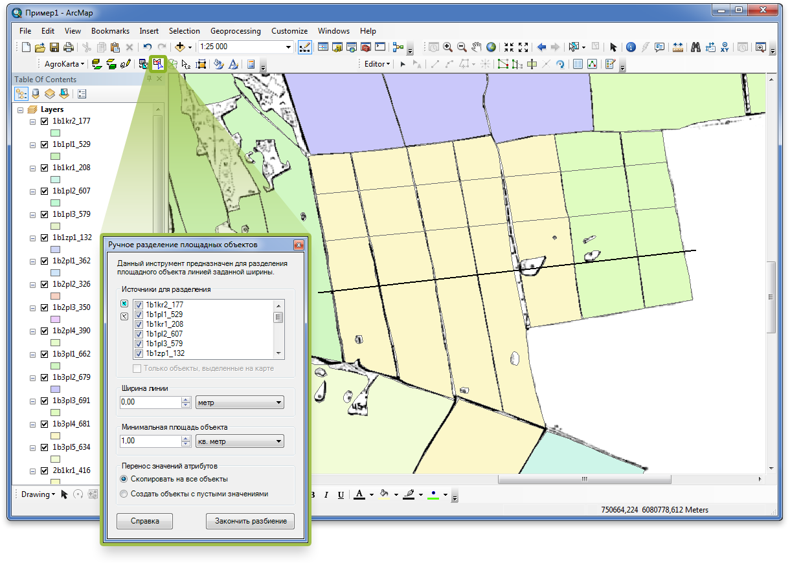

Slide 11
Шаг 5. Нумерация элементарных участков
После разделения полей необходимо пронумеровать полученные элементарные участки.
Номера расставляются автоматически в соответствии со значением из указанного поля
(в нашем случае это поле «Номер участка»). Так как сейчас все его значения нулевые,
то после отработки инструмента на карте будут отображены нули.

Slide 12
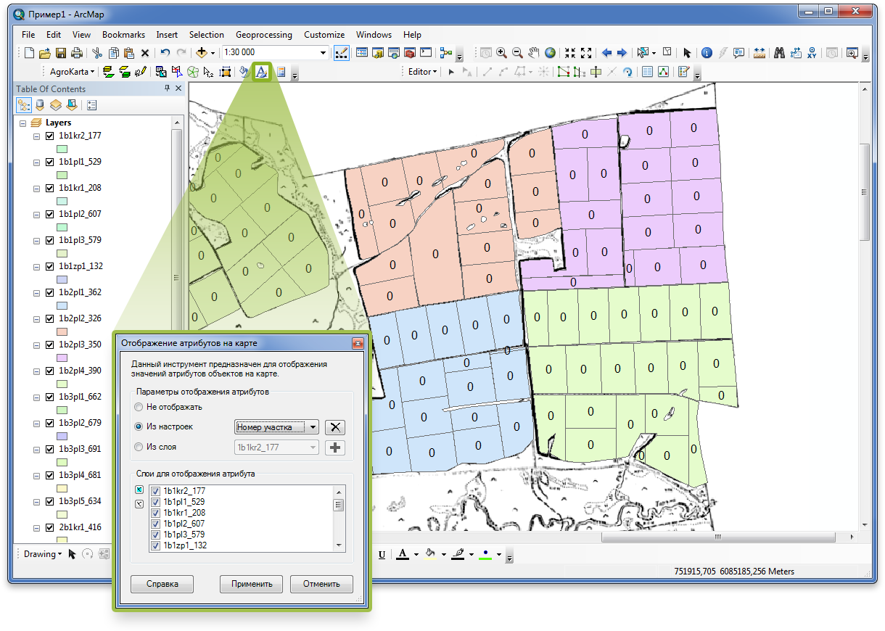

Slide 13
Шаг 6. Отображение номеров элементарных участков на карте
Отобразить номера на карте можно, последовательно щелкая по нужному участку, или нажав на кнопку «Пронумеровать все». Присвоенный номер автоматически отобразится на карте.

Slide 14
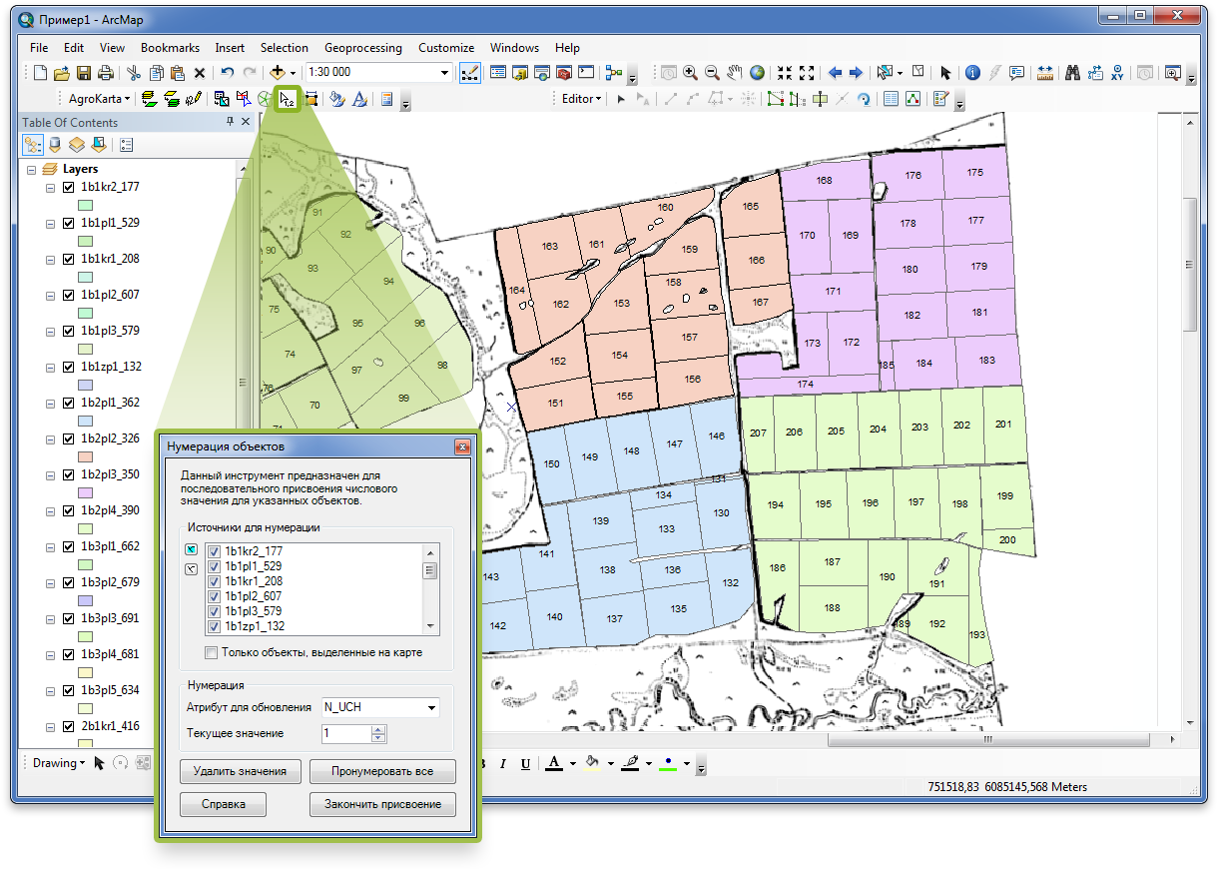

Slide 15
Шаг 7. Импорт данных по химическим элементам
Агрохимическое обследование почв состоит из определения кислотности,
содержания подвижного фосфора, обменного калия, органического вещества, гидролитической кислотности, кальция, магния, степени насыщенности основаниями, а также содержания микроэлементов, тяжелых металлов и радионуклидов. Для получения точной картины состава почв элементарных участков, необходимо добавить на карту данные полевых наблюдений.
Данные о содержании химических элементов из таблицы .xls
одновременно заносятся в виде атрибутов слоев всех элементарных участков.

Slide 16
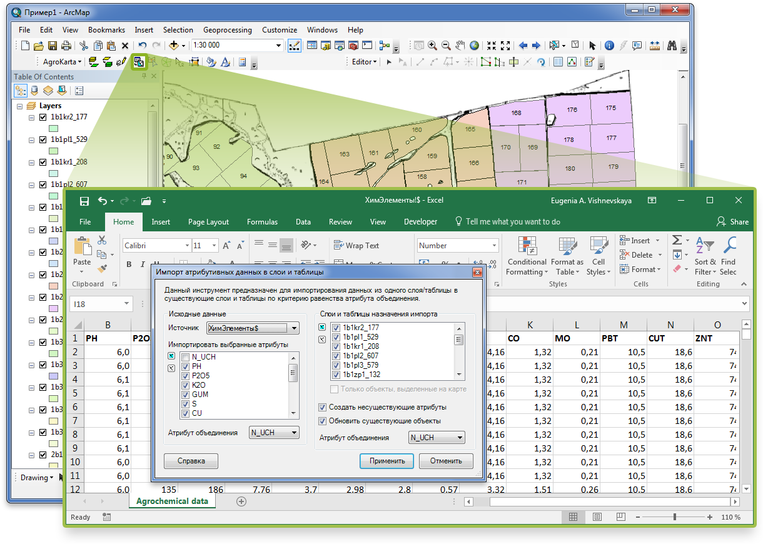

Slide 17
Шаг 8. Отображение данных по содержанию химических элементов в почвах
После импорта данных по химическим элементам можно отобразить
содержание химических элементов в почвах в виде надписей на карте.

Slide 18
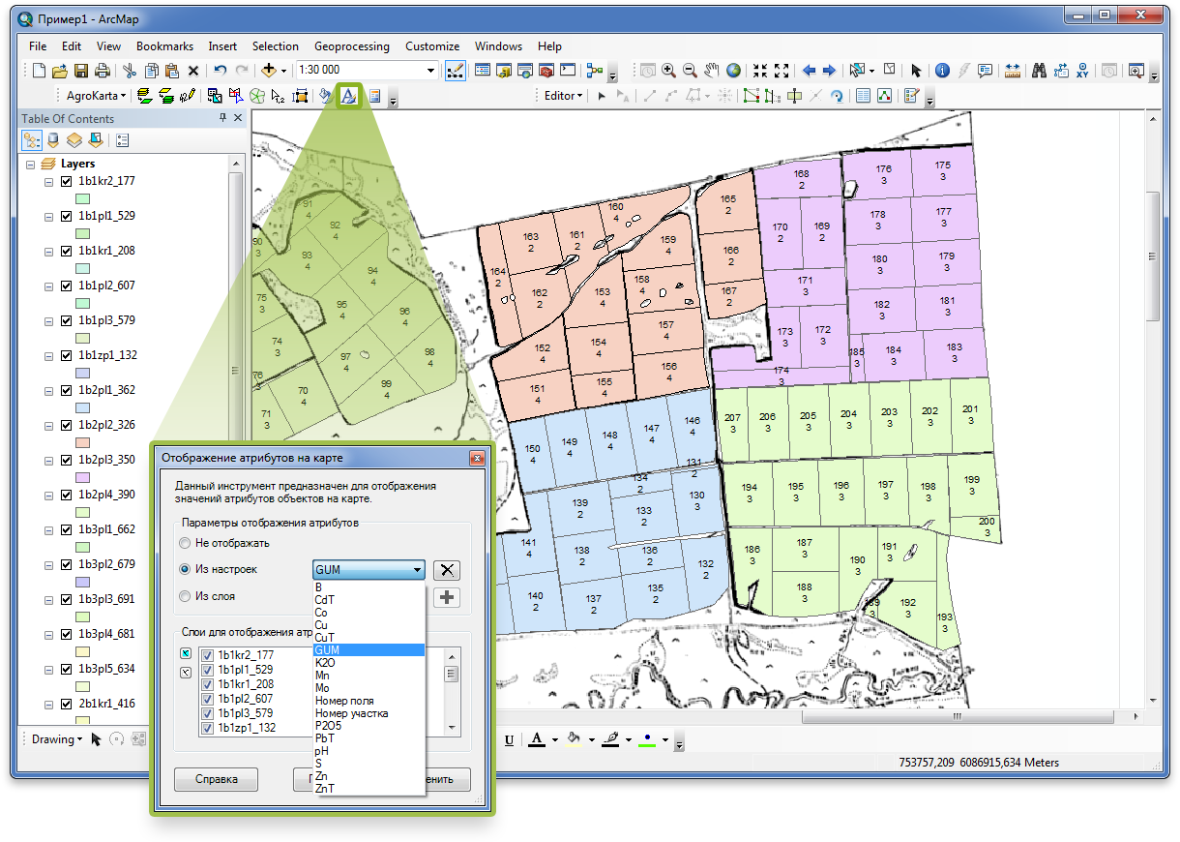

Slide 19
Шаг 9. Раскраска элементарных участков по химическим элементам
AgroKarta поддерживает несколько градаций раскрасок по химическим элементам, утвержденных Министерством сельского хозяйства Российской Федерации. Все элементарные участки раскрашиваются одновременно в соответствии с содержанием выбранного
химического элемента или раскраской определенного слоя.

Slide 20
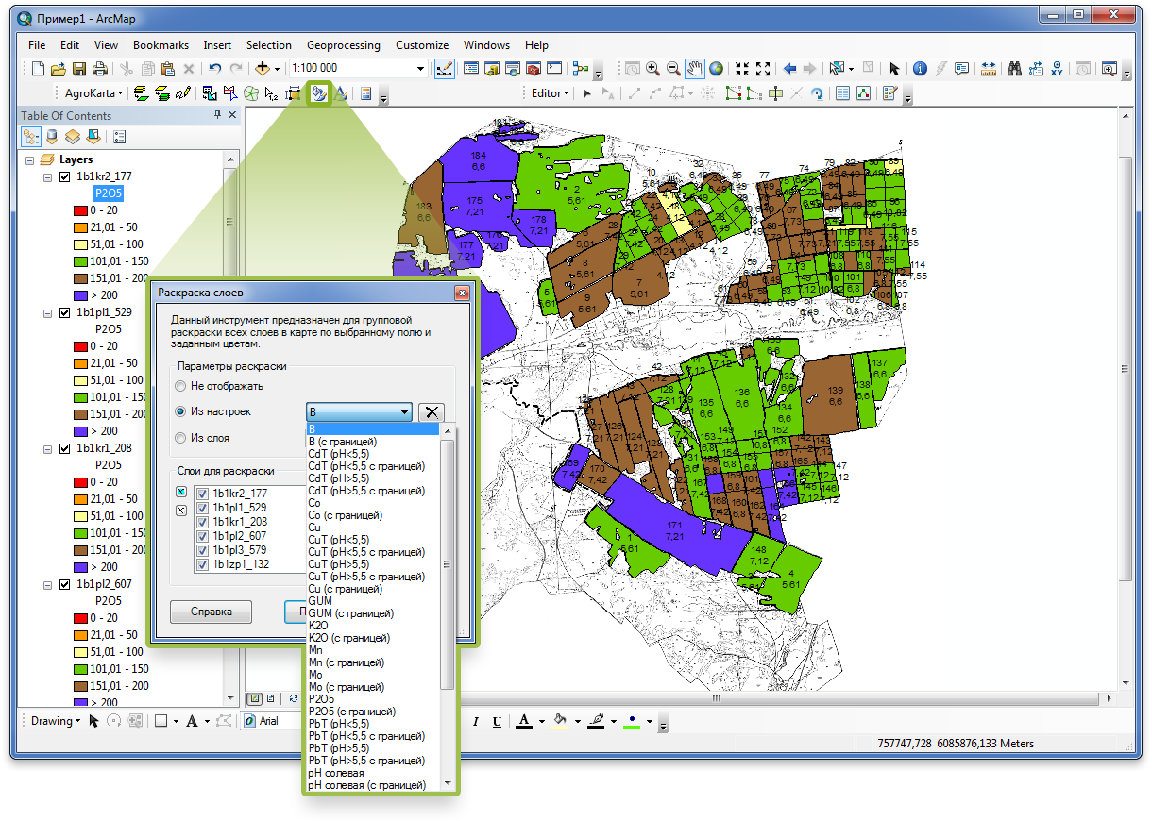

Slide 21
Шаг 10. Подсчет площадей элементарных участков
В результате разделения полей на участки некоторые из них могут иметь нулевую или почти нулевую площадь, поэтому их сложно увидеть на карте. Для решения этой проблемы в AgroKarta предусмотрен инструмент, добавляющий атрибут со значением площади для каждого элементарного участка.
Таким образом такие участки можно быстро выявить и удалить через атрибутивную таблицу.

Slide 22
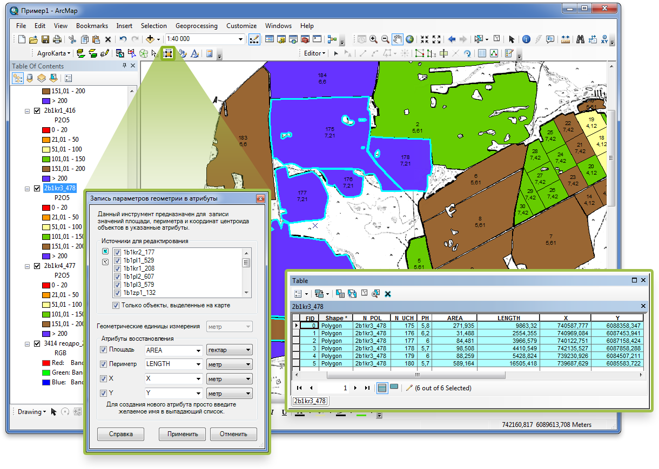

Slide 23
Шаг 11. Синхронизация имени слоя с суммарной площадью участков
Имя поля (слоя) может содержать значение суммарной площади всех участков в этом поле. Однако,
уже после определения имени поля некоторые участки могут быть удалены как непригодные или имеющие нулевую площадь. После удаления таких участков необходимо синхронизировать
имя поля и обновленную суммарную площадь оставшихся участков.

Slide 24
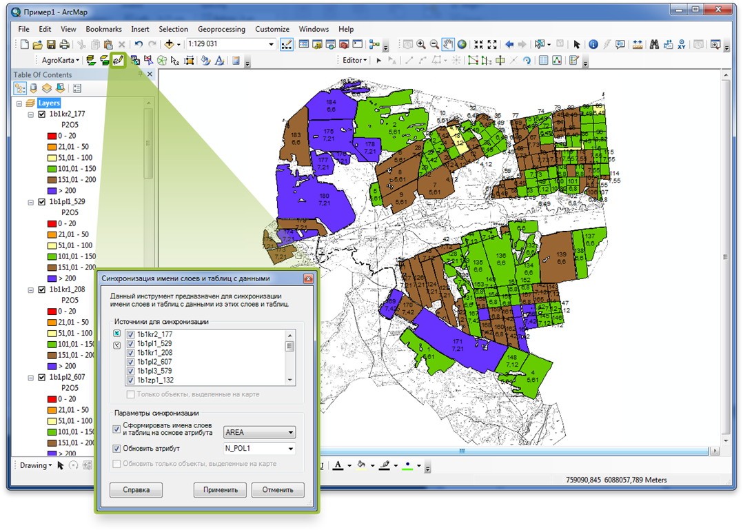

Slide 25
